Slide 1



Slide 2

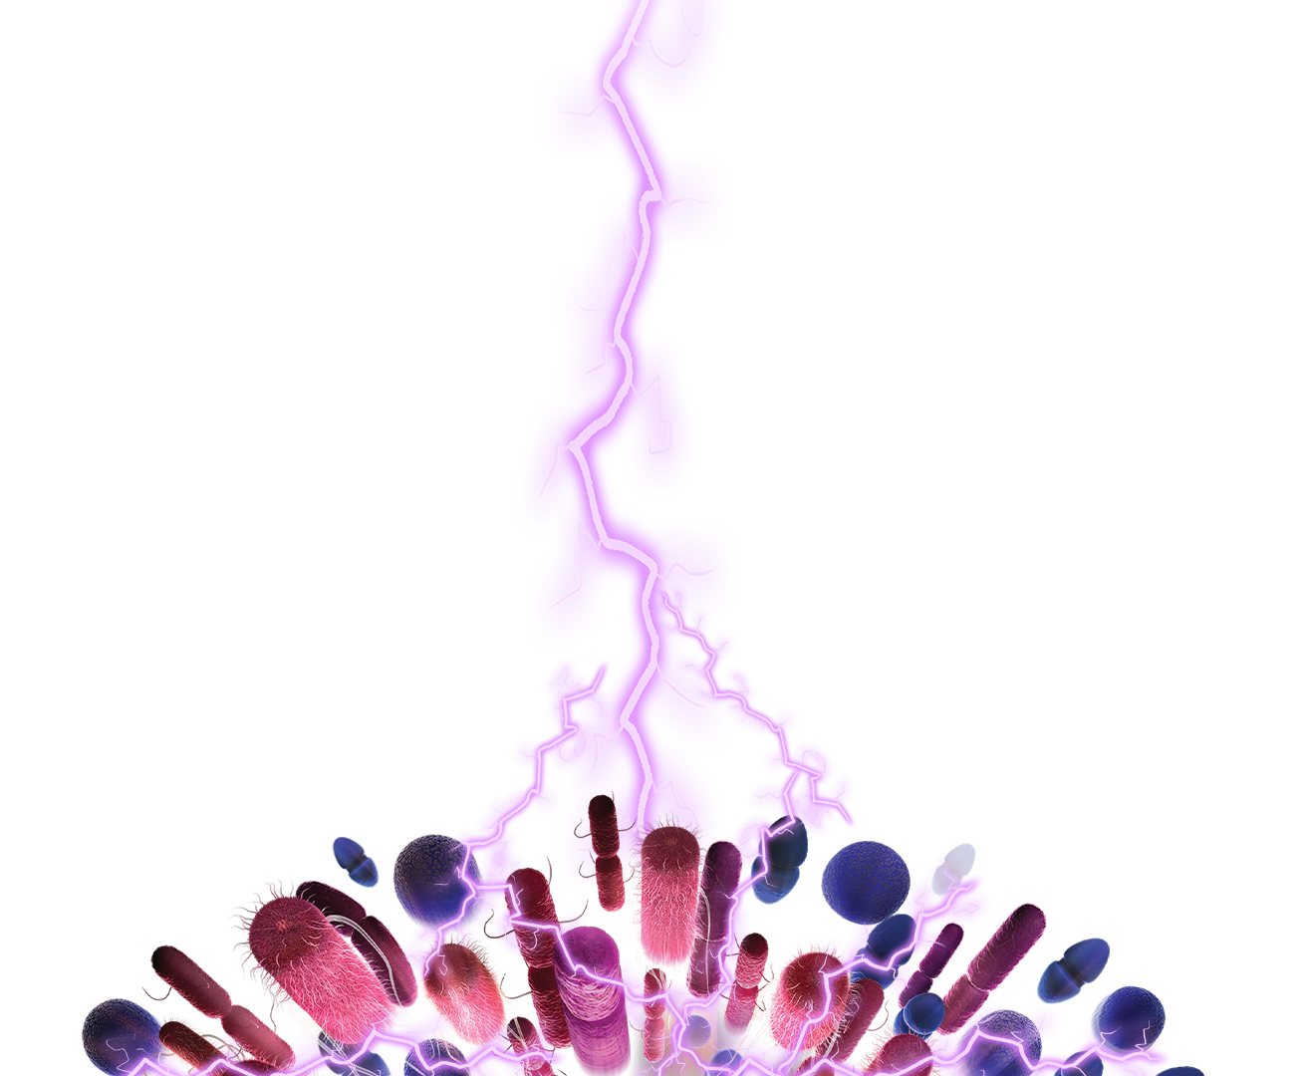
一例主动脉夹层A型术后感染病例

Slide 3

● 病例简介
摘要
1.独特性：患者为主动脉夹层A型,慢性肾衰竭,高血压病3级(极高危)NGS检出鲍曼不动杆菌
2.背景：患者9.10无明显诱因自觉颈部至腹部疼痛,放射至后腰,伴右下肢麻木，乏力，伴有腹泻、恶心欲呕、持续大汗，后出现右下肢麻木。后于外院行主动脉CTA诊断为主动脉夹层(Debaky I型)

Slide 4
● 患者基础信息
1.人口学信息：38，男，其他，湖北武汉
2.主诉：检查发现主动脉夹层1天余
3.既往史：高血压3年,未经特殊治疗

Slide 5
● 入院后检查
1.体格检查：
体温36.5C 脉搏80次/分 呼吸20次/分 血压120/80mmHg
一般情况：发育良好，营养良好，正常面容，表情自如，查体不配合,正力体型,步态不正常，被动体味,神志清楚
皮肤、黏膜：色泽［正常］，［无］皮疹，［无］皮下出血，［无］水肿，［无］肝掌，［无］蚴蛛痣，其他:［无］。
淋巴结：［浅表淋巴结［无肿大］。
头部：头发分布［正常］，其他：［无］。
眼:［无］突眼，眼睑［正常］，结膜［正常］，巩膜［无黄染］，角膜［透明］，瞳孔［等圆等大］，瞳孔对光放射［正常］，其他：［无］。
耳：外耳道［无］分泌物，乳突［无］压痛，听力［无］障碍。
鼻：鼻翼煽动［无］，鼻翼［无］分泌物；副鼻窦［无］压痛。
口腔：唇：［无发绀］；粘膜：［无苍白］；舌：［居中］；扁桃体：［无肿大］；咽：［无红肿］；
齿：［无龋齿]。
颈部：[无］颈项强直，颈动脉［搏动正常］，肝颈静脉回流征：［阴性］，气管［居中］，甲状腺［正常］，血管［无］杂音｝。
胸部：[廓［正常］，乳房［正常］，胸骨［无］叩痛｝。
肺：诊：呼吸运动［正常］；触诊：语颤〔正常］，胸膜［无］摩擦音，皮下惗发感［无］；叩诊：
［正常清晰］；听诊：呼吸音［正常］。
心：视诊：心尖搏动［正常］，心尖搏动位置［正常］，触诊：心尖搏动［正常］，［无］震颤；叩诊：心相对浊音界［正常］；听诊：心率：［68次/分，心律［规整］，心音［正常］，［无］杂音，周围血管征：[无］。
腹部：视诊：外形［正常］，胃型［无］，腹壁：［无］静脉曲张，［无］手术疤痕；触诊：腹部触诊［全腹柔软］，［无1压痛，肝［肋下未及］，胆囊［未触及肿大］，Murphy征[阴性］，脾［未触及肿大］，肾［无叩击痛］，腹部包块［未触及］，其他：［无］；叩诊：肝浊音界［存在］，移动性浊音［阴性］；听诊：肠鸣音［正常］，［无1气过水声，血管［无］杂音。｝直肠肛门：［正常］。
外生殖器：［正常］。
貸柱：［正常］。
四肢：［正常］。
神经系统：［正常］。
2.辅助检查：
2025/9/11就诊于中国人民解放军中部战区总医院,行主动脉CTA提示:主动脉夹层Debaky I型。

Slide 6
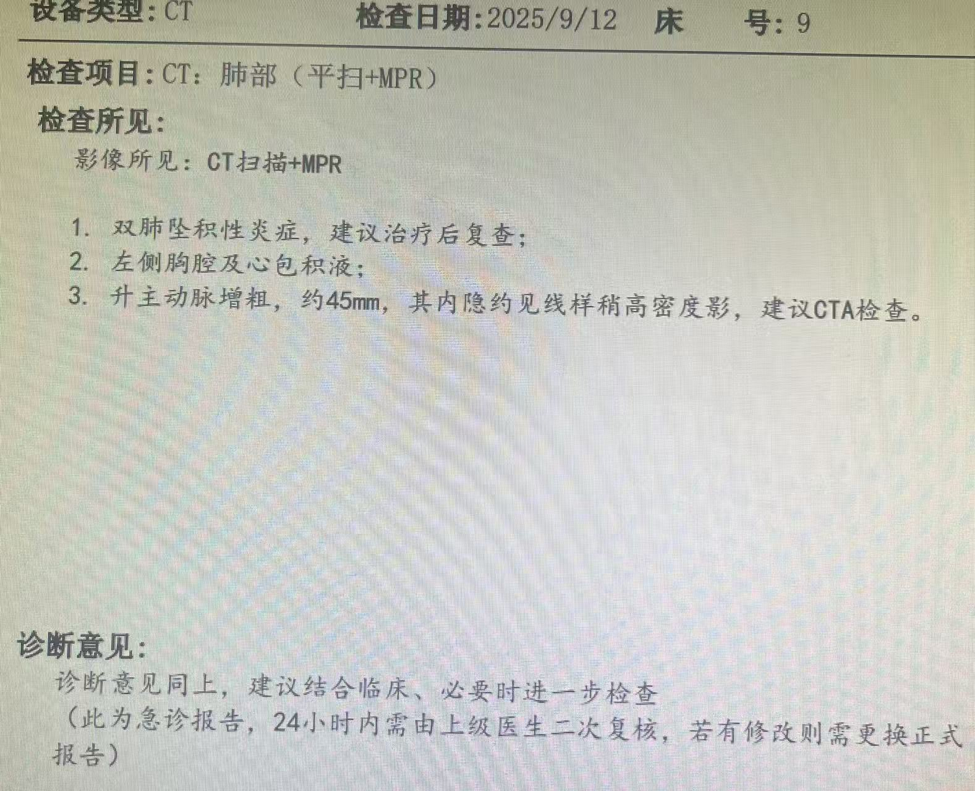
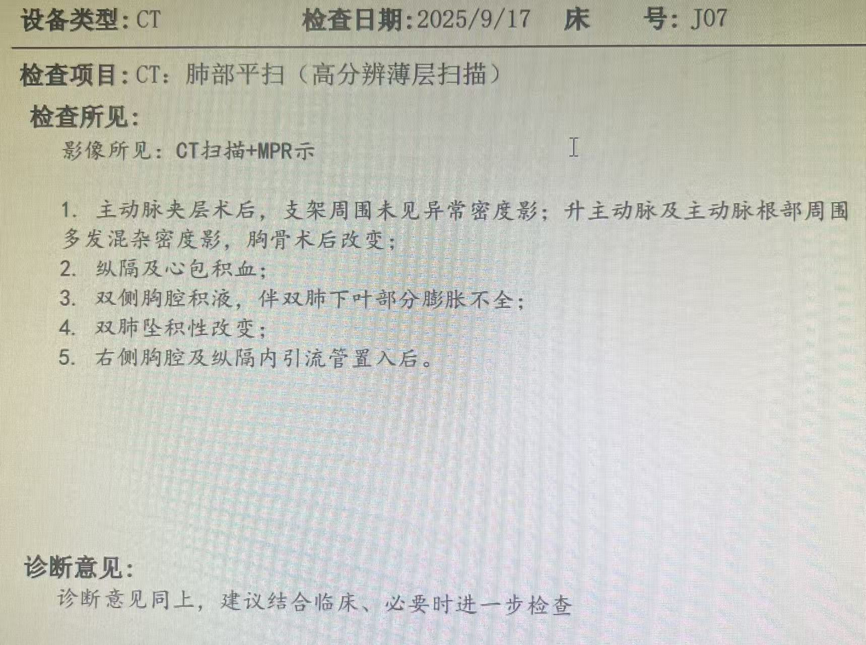
● 入院后检查
3.影像学检查：

Slide 7
● 诊断评估
诊断评估
1.初步诊断：主动脉夹层A型,肾功能不全,高血压病3级(极高危),肾结石
2.诊断依据：诊断明确,无需鉴别
3.鉴别诊断：诊断明确,无需鉴别

Slide 8
● 治疗过程
1.药物：2025/9/14-9/17哌拉西林4.5gq8h
2025/9/17-10/5多黏B50万IU静滴q12h
2025/9/17-9/19美罗培南0.5gq6h
2025/9/17-9/20利奈唑胺300mlq12h
2025/9/17-9/20卡泊芬净50mgqd
2025/9/19-10/5依拉环素75mgq12h
2.手术：2025/9/12全主动脉弓人工血管置换并支架象鼻手术
2025/9/12气管内插管
2025/9/12呼吸机治疗
2025/9/12股静脉穿刺置管术
2025/9/12连续性肾脏替代治疗

Slide 9
● 治疗过程
3.微生物/病理结果：灌洗液检出鲍曼不动杆菌
4.方案调整：2025/9/19美罗培南替换为依拉环素
5.指标追踪：患者发热,检出鲍曼不动杆菌,感染进展加重，9.19-10.5使用依拉环素,经治疗后体温降至正常,炎症指标下降明显

Slide 10
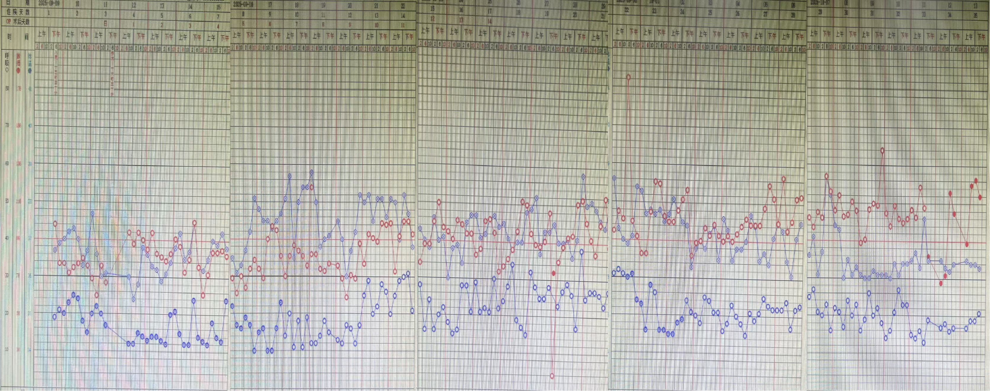
● 治疗过程
3.时间轴记录:(折线图)

Slide 11

● 诊疗体会
1.疗效评价：患者检出鲍曼不动杆菌，立即调整用药,症状体征明显好转，体温恢复正常，治疗有效。治疗过程中无肝肾功能损伤。
2.局限性：/
3.结论：病人诊疗过程中，应密切关注患者体征，依据病情及时制定并调整治疗方案，达到疗效。

Slide 12
感谢观看
敬请指导

